Slide 1
计算机基础与实训教材系列
《中文版AutoCAD 2010实用教程》

Slide 2
第 一 章
AutoCAD 2010入门

Slide 3
学 习 目 标
AutoCAD是由美国Autodesk公司开发的通用计算机辅助绘图与设计软件包，可以帮助用户绘制二维图形和三维图形。在目前的计算机绘图领域，AutoCAD是使用最为广泛的计算机绘图软件。
:::::《计算机基础与实训教材系列》系列丛书官方网站 http://www.tupwk.com.cn/edu :::::

Slide 4
本 章 重 点
AutoCAD的基本功能
AutoCAD 2010的工作空间
图形文件的基本操作
:::::《计算机基础与实训教材系列》系列丛书官方网站 http://www.tupwk.com.cn/edu :::::

Slide 5
1.1 AutoCAD的基本功能
AutoCAD具有功能强大、易于掌握、使用方便、体系结构开放等特点，能够绘制平面图形与三维图形、标注图形尺寸、渲染图形以及打印输出图纸，深受广大工程技术人员的欢迎。
创建与编辑图形
标注图形尺寸
渲染三维图形
输出与打印图形
:::::《计算机基础与实训教材系列》系列丛书官方网站 http://www.tupwk.com.cn/edu :::::

Slide 6
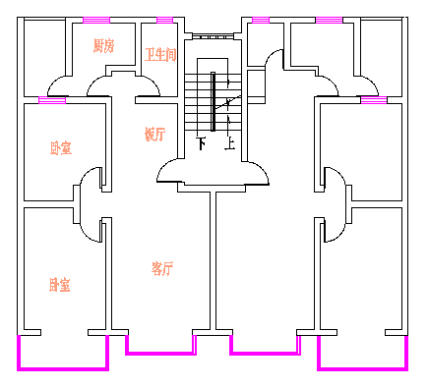
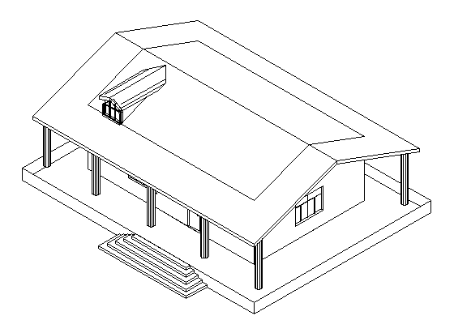
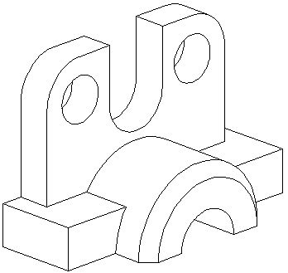
1.1.1 创建与编辑图形
AutoCAD的【功能区】选项板中的【常用】选项卡包含着丰富的绘图命令，使用它们可以绘制直线、构造线、多段线、圆、矩形、多边形、椭圆等基本图形，也可以将绘制的图形转换为面域，对其进行填充。如果再借助于【常用】选项卡中的【修改】面板中的各种命令，还可以绘制出各种各样的二维图形。图1-1所示为使用AutoCAD绘制的二维图形。
:::::《计算机基础与实训教材系列》系列丛书官方网站 http://www.tupwk.com.cn/edu :::::

Slide 7
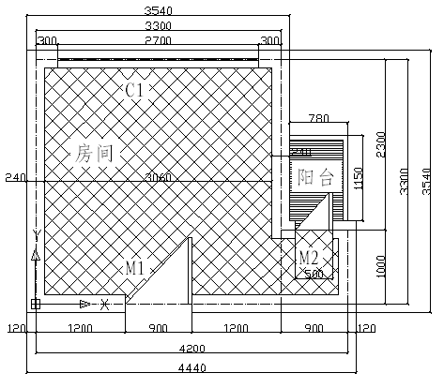
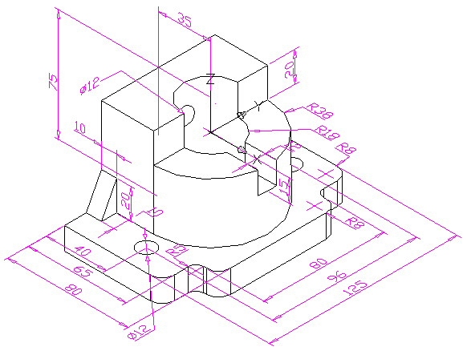
1.1.2 标注图形尺寸
尺寸标注是向图形中添加测量注释的过程，是整个绘图过程中不可缺少的一步。使用AutoCAD【功能区】选项板中的【注释】选项卡的【标注】面板中的命令，可以在图形的各个方向上创建各种类型的标注，也可以方便、快速地以一定格式创建符合行业或项目标准的标注。
:::::《计算机基础与实训教材系列》系列丛书官方网站 http://www.tupwk.com.cn/edu :::::

Slide 8
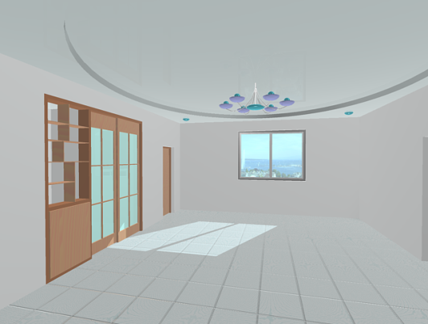
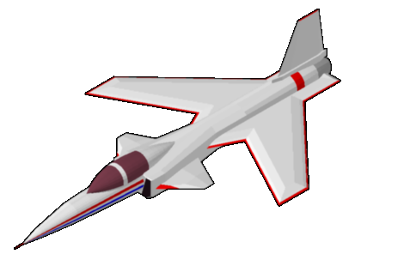
1.1.3 渲染三维图形
在AutoCAD中，可以运用雾化、光源和材质，将模型渲染为具有真实感的图像。如果是为了演示，可以渲染全部对象；如果时间有限，或显示设备和图形设备不能提供足够的灰度等级和颜色，就不必精细渲染；如果只需快速查看设计的整体效果，则可以简单消隐或设置视觉样式。图1-5所示为使用AutoCAD进行渲染的效果。
:::::《计算机基础与实训教材系列》系列丛书官方网站 http://www.tupwk.com.cn/edu :::::

Slide 9
1.1.4 输出与打印图形
AutoCAD不仅允许将所绘图形以不同样式通过绘图仪或打印机输出，还能够将不同格式的图形导入AutoCAD或将AutoCAD图形以其他格式输出。因此，当图形绘制完成之后可以使用多种方法将其输出。例如，可以将图形打印在图纸上，或创建成文件以供其他应用程序使用。
:::::《计算机基础与实训教材系列》系列丛书官方网站 http://www.tupwk.com.cn/edu :::::

Slide 10
1.2 AutoCAD 2010的工作空间
AutoCAD 2010提供了【二维草图与注释】、【三维建模】和【AutoCAD经典】3种工作空间模式。
选择工作空间
二维草图与注释空间
三维建模空间
AutoCAD经典空间
AutoCAD工作空间的基本组成
:::::《计算机基础与实训教材系列》系列丛书官方网站 http://www.tupwk.com.cn/edu :::::

Slide 11
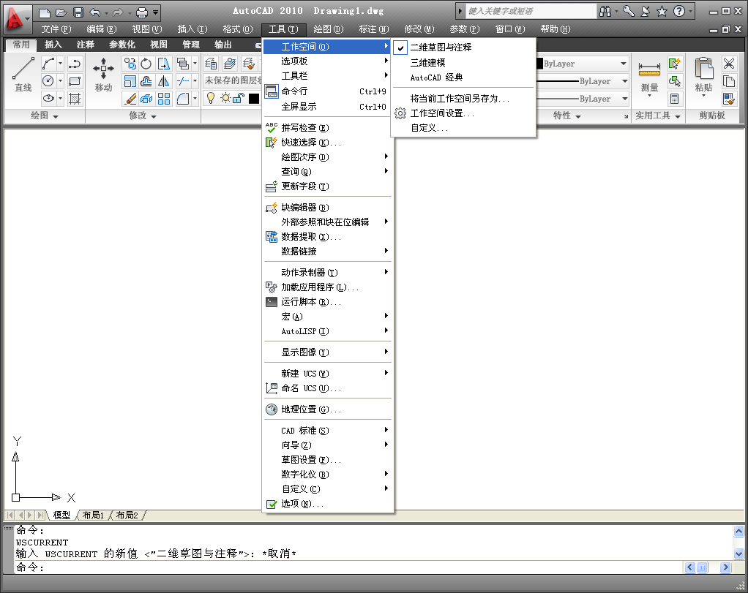
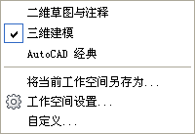
1.2.1 选择工作空间
要在3种工作空间模式中进行切换，只需在快速访问工具栏选择【显示菜单栏】命令，在弹出的菜单中选择【工具】|【工作空间】命令中的子命令(如图1-6所示)，或在状态栏中单击【切换工作空间】按钮，在弹出的菜单中选择相应的命令即可(如图1-7所示)。
:::::《计算机基础与实训教材系列》系列丛书官方网站 http://www.tupwk.com.cn/edu :::::

Slide 12
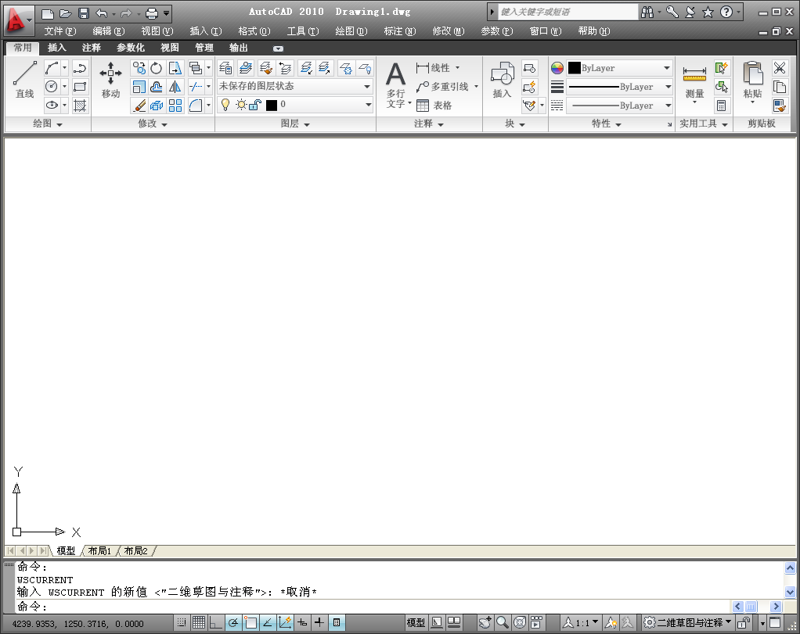
1.2.2 二维草图与注释空间
默认状态下，打开【二维草图与注释】空间，其界面主要由【菜单浏览器】按钮、【功能区】选项板、快速访问工具栏、文本窗口与命令行、状态栏等元素组成，如图1-8所示。在该空间中，可以使用【绘图】、【修改】、【图层】、【标注】、【文字】、【表格】等面板方便地绘制二维图形。
:::::《计算机基础与实训教材系列》系列丛书官方网站 http://www.tupwk.com.cn/edu :::::

Slide 13
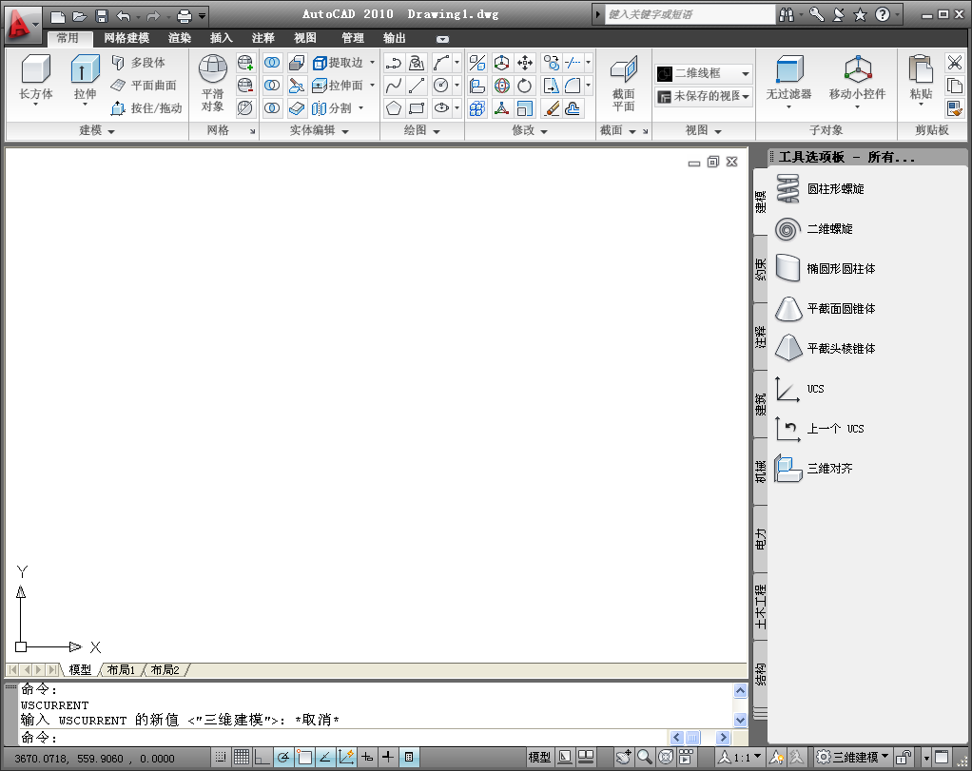
1.2.3 三维建模空间
使用【三维建模】空间，可以更加方便地在三维空间中绘制图形。在【功能区】选项板中集成了【三维建模】、【视觉样式】、【光源】、【材质】、【渲染】和【导航】等面板，从而为绘制三维图形、观察图形、创建动画、设置光源、为三维对象附加材质等操作提供了非常便利的环境，如图1-9所示。
:::::《计算机基础与实训教材系列》系列丛书官方网站 http://www.tupwk.com.cn/edu :::::

Slide 14
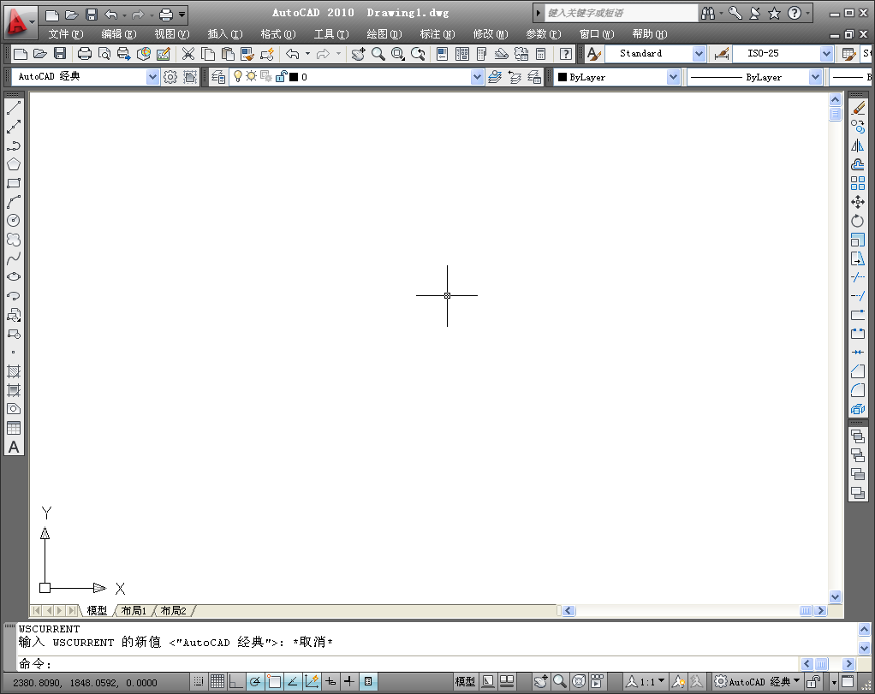
1.2.4 AutoCAD 经典空间
对于习惯于AutoCAD传统界面的用户来说，可以使用【AutoCAD经典】工作空间，其界面主要有【菜单浏览器】按钮、快速访问工具栏、菜单栏、工具栏、文本窗口与命令行、状态栏等元素组成，如图1-10所示。
:::::《计算机基础与实训教材系列》系列丛书官方网站 http://www.tupwk.com.cn/edu :::::

Slide 15
1.2.5 AutoCAD工作空间的基本组成
AutoCAD的各个工作空间都包含【菜单浏览器】按钮、快速访问工具栏、标题栏、绘图窗口、文本窗口、状态栏和选项板等元素。
:::::《计算机基础与实训教材系列》系列丛书官方网站 http://www.tupwk.com.cn/edu :::::

Slide 16
1.3 图形文件的基本操作
在AutoCAD中，图形文件的基本操作一般包括创建新文件，打开已有的图形文件，保存文件，加密文件及关闭图形文件等。
创建新图形文件
打开图形文件
保存图形文件
加密保护绘图数据
:::::《计算机基础与实训教材系列》系列丛书官方网站 http://www.tupwk.com.cn/edu :::::

Slide 17
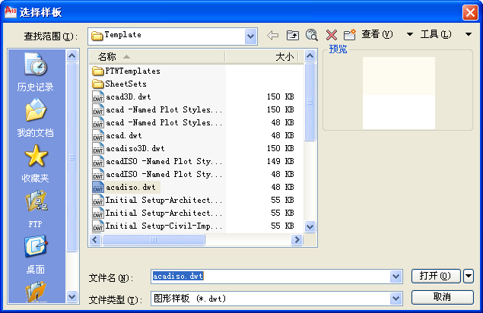
1.3.1 创建新图形文件
在快速访问工具栏中单击【新建】按钮，或单击【菜单浏览器】按钮，在弹出的菜单中选择【新建】|【图形】命令，可以创建新图形文件，此时将打开【选择样板】对话框，如图1-23所示。
:::::《计算机基础与实训教材系列》系列丛书官方网站 http://www.tupwk.com.cn/edu :::::

Slide 18
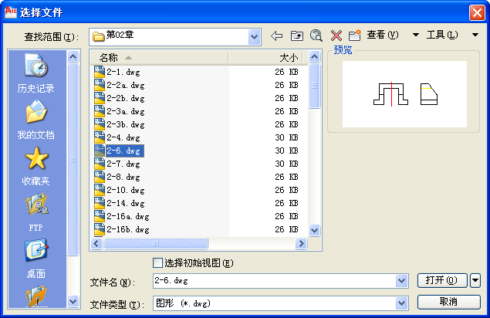
1.3.2 打开图形文件
在快速访问工具栏中单击【打开】按钮，或单击【菜单浏览器】按钮，在弹出的菜单中选择【打开】|【图形】命令，可以打开已有的图形文件，此时将打开【选择文件】对话框，如图1-25所示。
:::::《计算机基础与实训教材系列》系列丛书官方网站 http://www.tupwk.com.cn/edu :::::

Slide 19
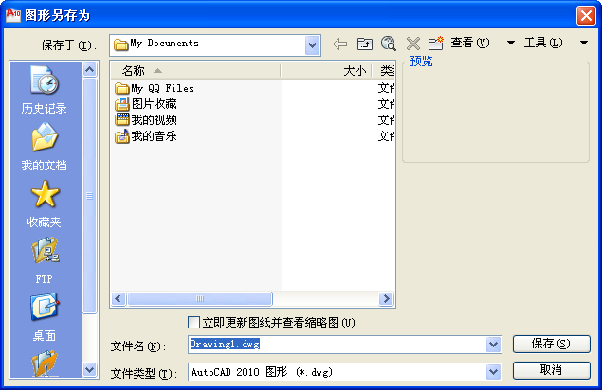
1.3.3 保存图形文件
在AutoCAD中，可以使用多种方式将所绘图形以文件形式存入磁盘。例如，在快速访问工具栏中单击【保存】按钮，或单击【菜单浏览器】按钮，在弹出的菜单中选择【保存】命令，以当前使用的文件名保存图形；也可以单击【菜单浏览器】按钮，在弹出的菜单中选择【另存为】|【AutoCAD图形】命令，将当前图形以新的名称保存。
:::::《计算机基础与实训教材系列》系列丛书官方网站 http://www.tupwk.com.cn/edu :::::

Slide 20
1.3.4 加密保护绘图数据
单击【菜单浏览器】按钮，在弹出的菜单中选择【保存】或【另存为】|【AutoCAD图形】命令时，将打开【图形另存为】对话框。在该对话框中单击【工具】按钮，在弹出的菜单中选择【安全选项】命令，此时将打开【安全选项】对话框，如图1-27所示。在【密码】选项卡中，可以在【用于打开此图形的密码或短语】文本框中输入密码，然后单击【确定】按钮打开【确认密码】对话框，并在【再次输入用于打开此图形的密码】文本框中输入确认密码，如图1-28所示。
:::::《计算机基础与实训教材系列》系列丛书官方网站 http://www.tupwk.com.cn/edu :::::

Slide 21
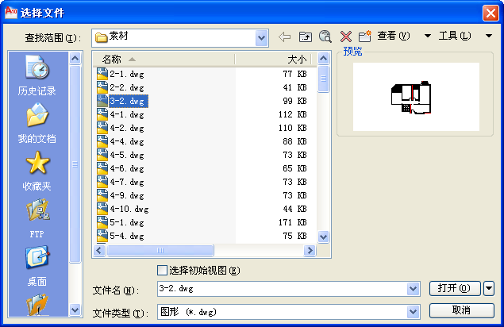
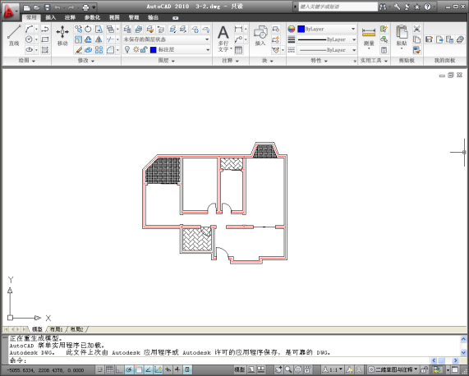
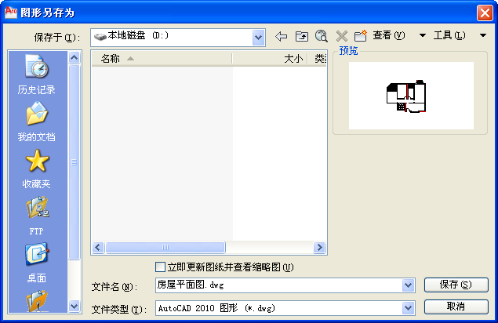
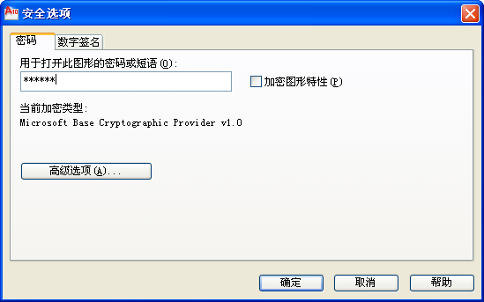
1.4 上机练习
打开已绘制好的任意图形文件，将其保存在D盘并设置权限密码。通过该实验，练习打开、保存和加密文件等操作 。
:::::《计算机基础与实训教材系列》系列丛书官方网站 http://www.tupwk.com.cn/edu :::::

